Slide 1
Полигональное моделирование
Лекция 1

Slide 2
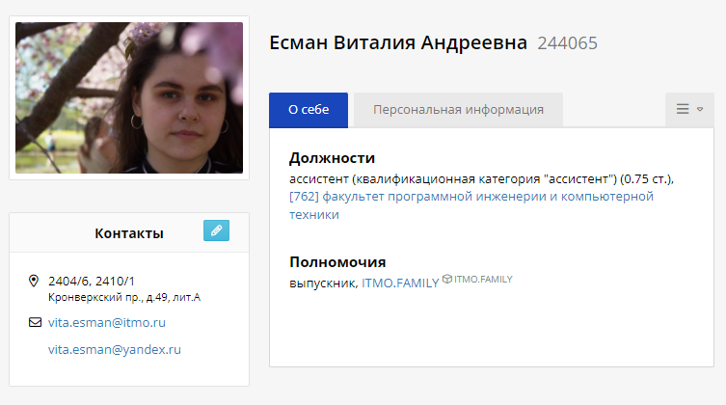
Кто я?

Slide 3
ИСУ – для связи и вопросов

Slide 4
Кто вы?
Опыт 3D (поднять руку)
Цели и ожидания от курса

Slide 5
О чем предмет?
Notes:
Что будем изучать/делать
Что нужно: мышь, ПО

Slide 6

Что вас ожидает: пары
Лекции (8 встреч)
Лабораторные (8 встреч по 2 пары)
СРС
Связь с другими предметами

Slide 7

Что вас ожидает: зачет
Зачет проводится в виде защиты электронных портфолио, полученных
в ходе выполнения заданий в течение семестра.

Slide 8
Что вас ожидает: зачет
Зачет проводится в виде защиты электронных портфолио, полученных
в ходе выполнения заданий в течение семестра.
В сессию
Самостоятельное выполнение
и подача/защита заданий
Выполненное задание соответствует критериям

Slide 9
Задание
Разработать проект (3D модель) интерьера,
подготовить его для импорта в движок.

Slide 10
Задание
Разработать проект (3D модель) интерьера,
подготовить его для импорта в движок.
Интерьер должен содержать:
стены с дверью
кресло и диван
стол
телевизор
сейф
ключ
декор (вазы, книги, мини статуи)
светильники
тумба под телевизор
В конце курса должны быть представлены:
исходники 3D-моделей (до / после)
текстуры
референсы и рендеры в виде презентации (.pdf)
Важно!
Уточнение задания и критериев (в формате выдачи подзаданий и освоения новых тем) будет происходить в течение всего семестра.
стены с дверью
кресло и диван
стол
телевизор
сейф
ключ
декор (вазы, книги, мини статуи)
светильники
тумба под телевизор
исходники 3D-моделей (до / после)
текстуры
референсы и рендеры в виде презентации (.pdf)

Slide 11
Что такое 3D моделирование?
Notes:
3D-моделирование — процесс создания трёхмерных объектов различных конфигураций с использованием компьютерной графики.

Slide 12
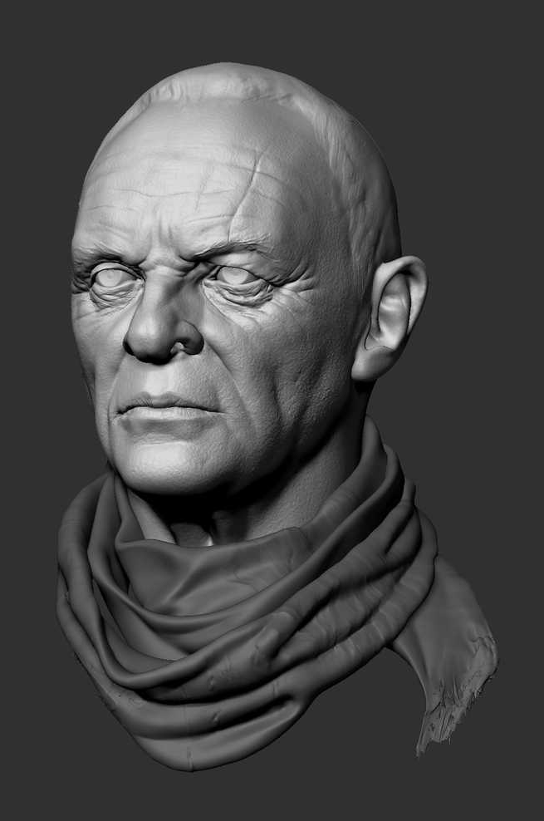
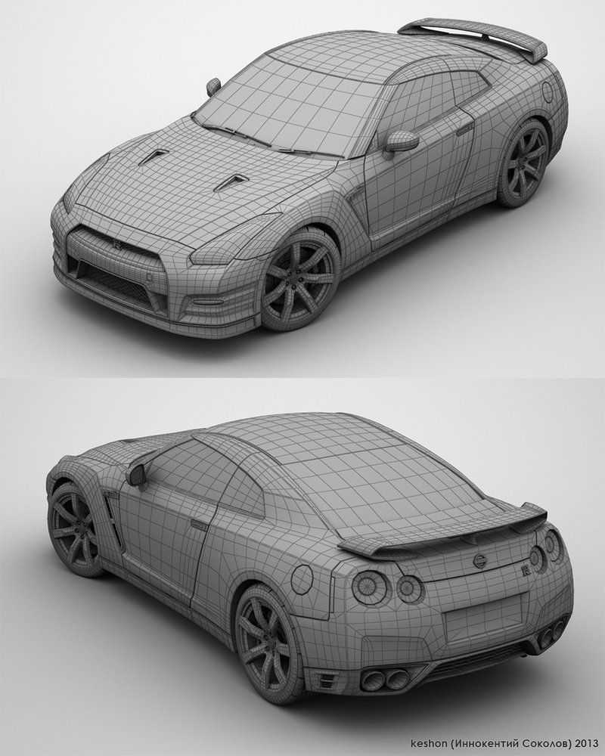
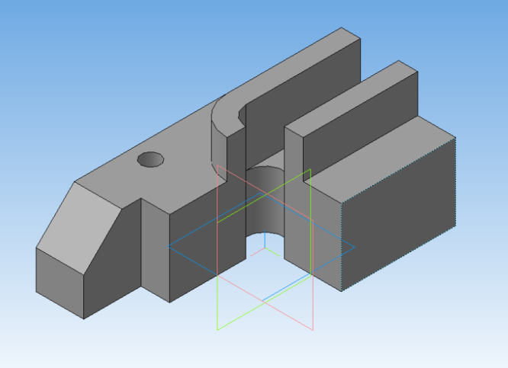
Виды 3D моделирования
Полигональное
(поверхностное)
Твердотельное
(Solid/ САПР)
(Скульптинг)
Notes:
В CAD мы получаем электронно-геометрическую модель изделия.
(Напоминаю, что при полигональном моделировании мы получаем визуальный образ)
Базовым типом является твердотельное моделирование. Из названия можно понять, что, если мы разрежем тело, внутри оно не будет пустым. Твердотельное моделирование есть в любой CAD-системе. Оно отлично подходит для проектирования рам, шестеренок, двигателей, зданий, самолётов, автомобилей, да и всего, что получается путем промышленного производства. Но в нем (в отличии от полигонального моделирования) нельзя сделать модель пакета с продуктами из супермаркета, копию соседской собаки или скомканные вещи на стуле.
Основа 3д модели – полигональный каркас
surface – бесконечно тонкая поверхность
Скульптуринг. Готовую полигональную модель можно изменять подобно глиняной заготовке: тянуть, сжимать, скручивать и т.д.

Slide 13
Топология – это способ организации полигонального каркаса виртуальной модели, описывающий форму модели.
Notes:
Основа 3д модели – полигональный каркас
surface – бесконечно тонкая поверхность

Slide 14
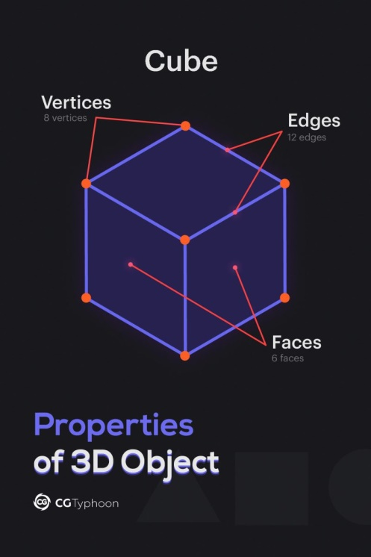
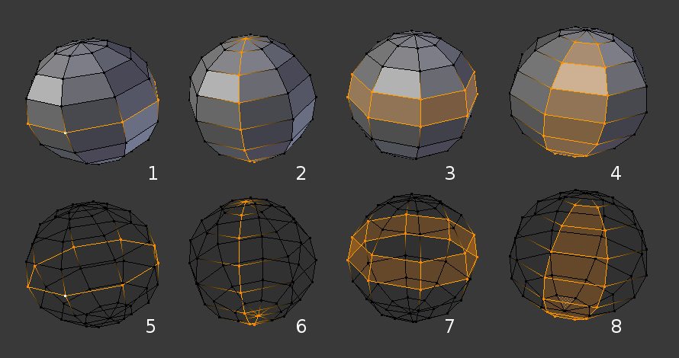
Полигональная сетка

Slide 15
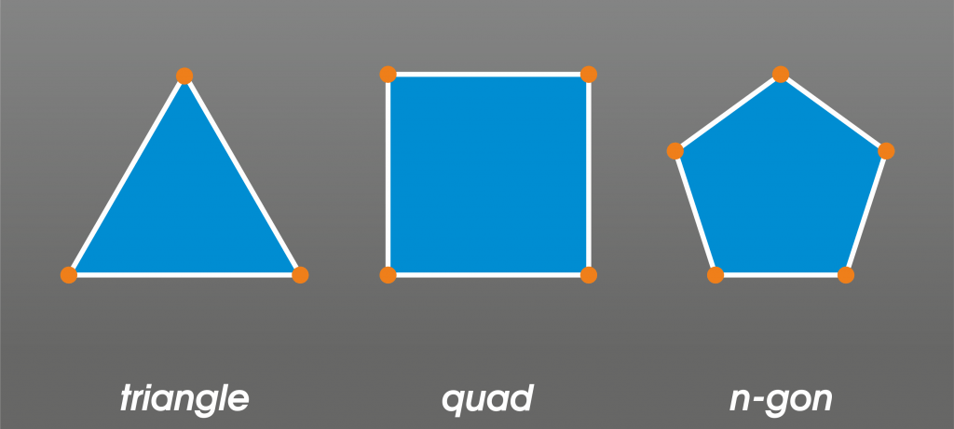
Notes:
Треугольники трисы
Четырехугольники квадры
N-gon

Slide 16
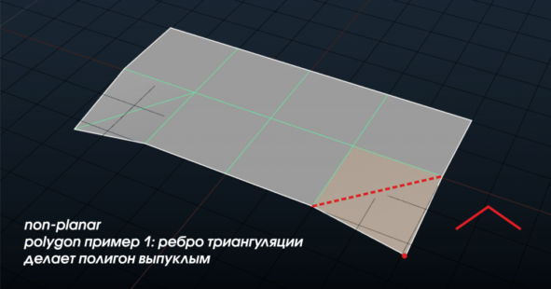
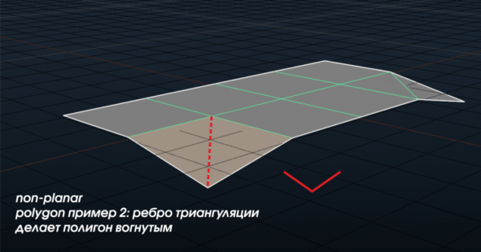
Notes:
Плоские и неплоские

Slide 17
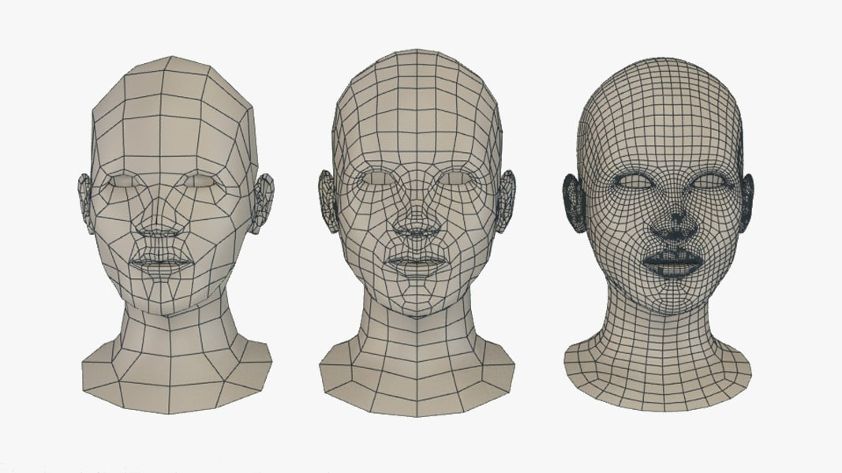
Lowpoly
Midpoly
Highpoly
Notes:
Hi-poly — большое количество полигонов (примерно, 1 — 3 миллиона).
Mid-poly — среднее количество полигонов.
Low-poly — малое количество полигонов (примерно 5 — 10 тысяч).

Slide 18
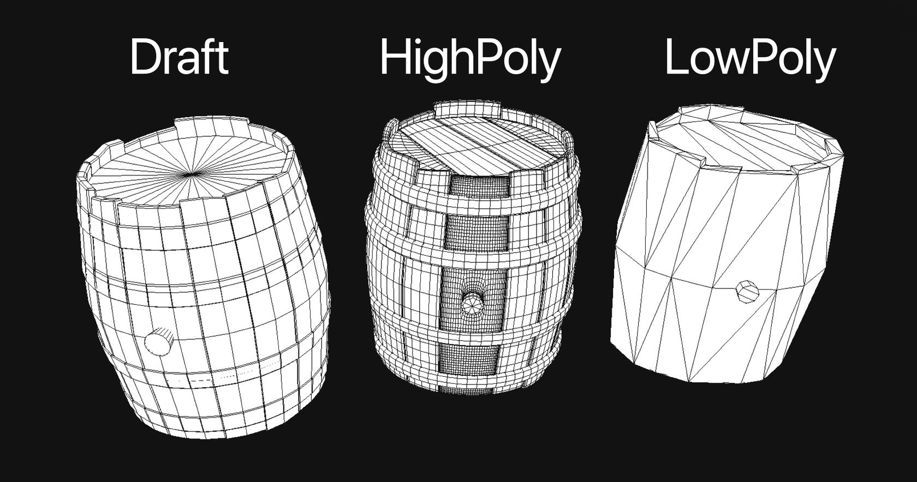

Slide 19
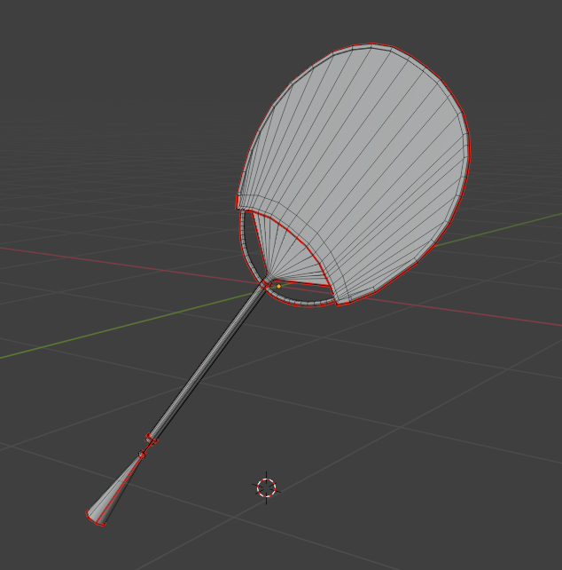
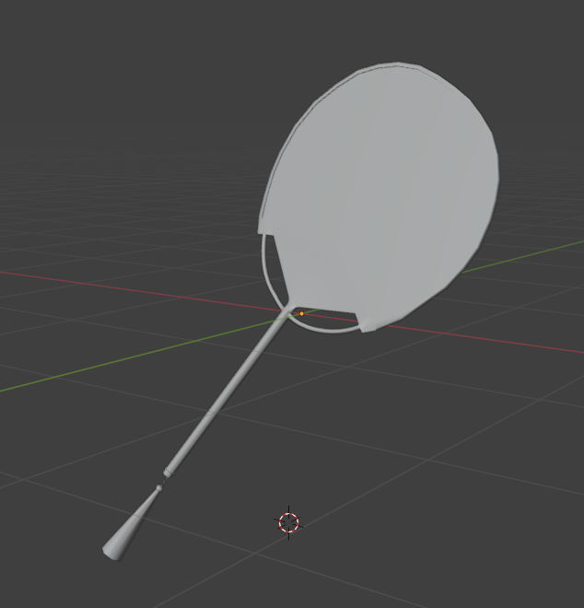
Достойны упоминания
Mesh Объект

Slide 20
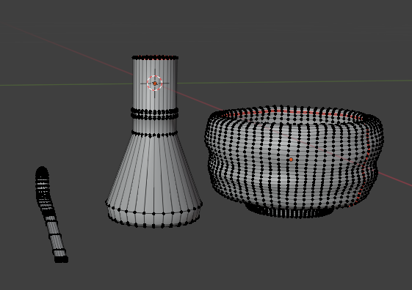
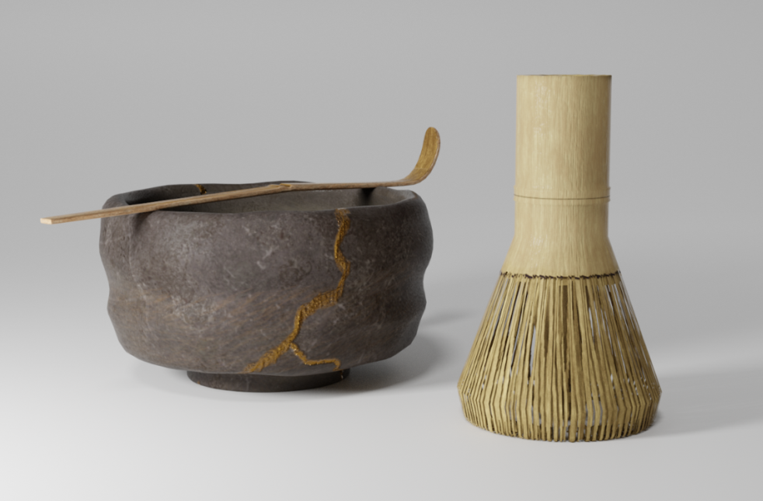
Достойны упоминания
Mesh Объект

Slide 21
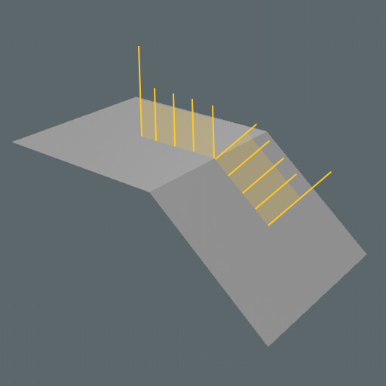
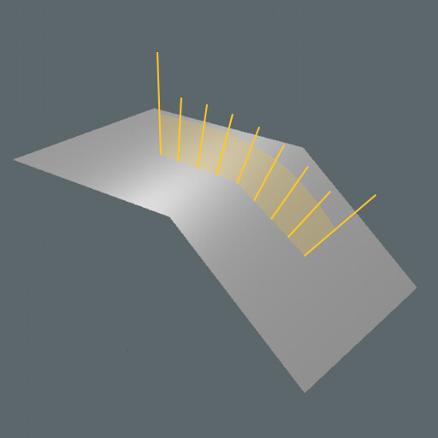
Достойны упоминания
Normals/нормали — это изображение ориентации поверхности многоугольника.
Notes:
Нормаль в 3D-моделировании - это изображение ориентации поверхности многоугольника. По сути, это перпендикулярная линия, выступающая из плоскости. Когда вы имеете дело с кривой, вы будете использовать плоскость, лежащую по касательной к рассматриваемой точке, чтобы найти ее нормаль.

Slide 22
Методы полигонального моделирования

Slide 23
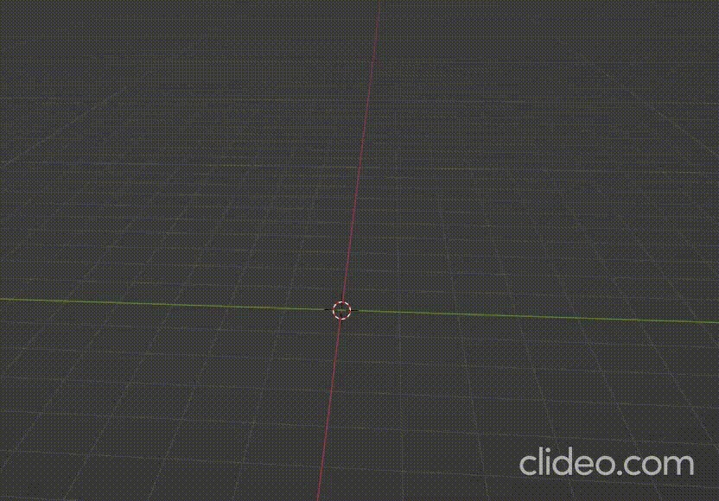
Группировка
Notes:
Не изменяем сетку, комбинируем объекты

Slide 24
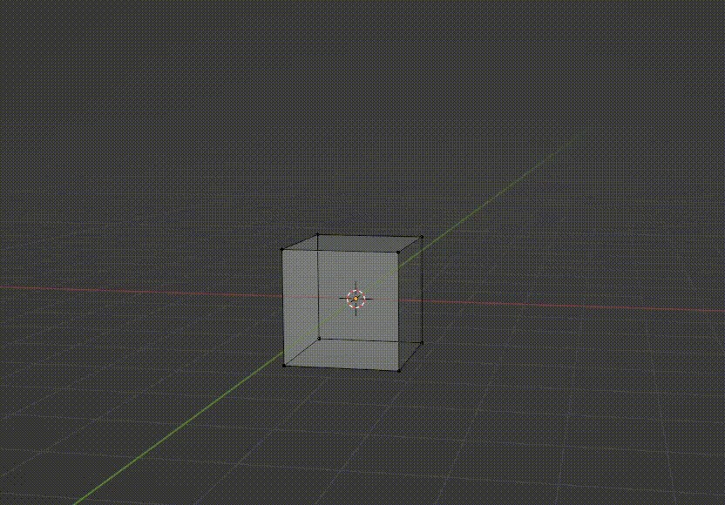
«Из бокса»
Notes:
Метод работы с каркасом модели

Slide 25
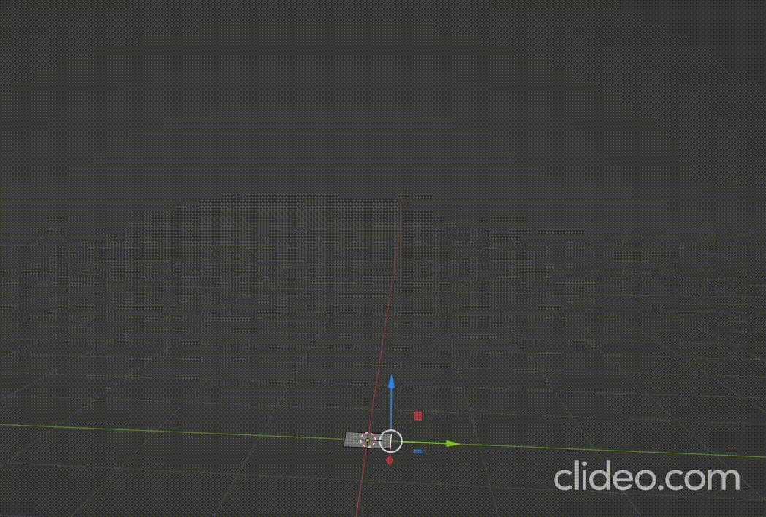
Poly by poly
Notes:
Полигон за полигоном

Slide 26
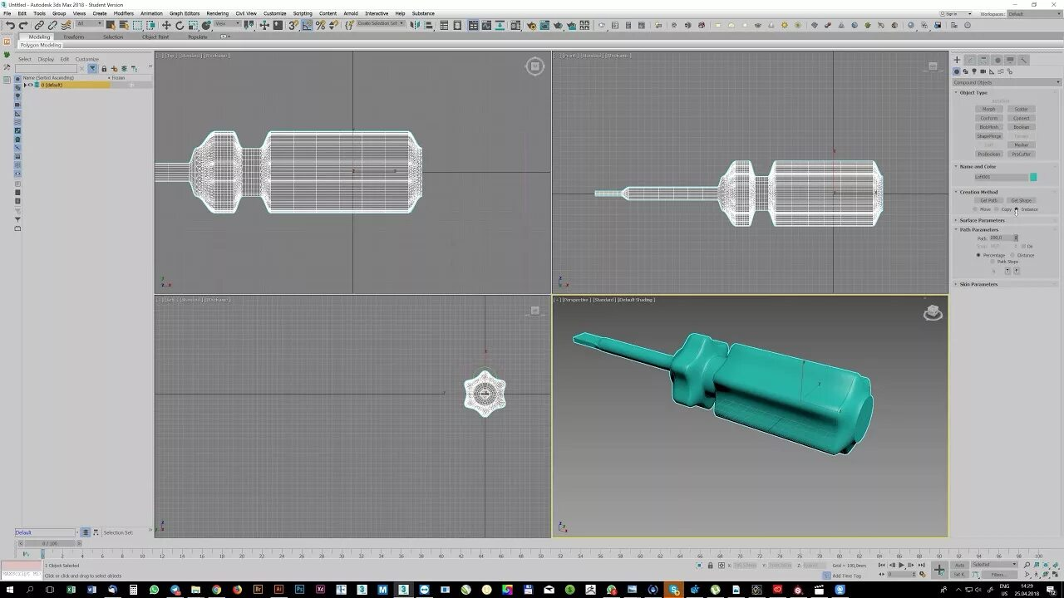
Лофтинг
Notes:
Сечения
Loft-объекты строятся путем формирования оболочки по опорным сечениям, расставляемым вдоль некоторой заданной траектории. Оболочка как бы натягивается на сечения вдоль указанного пути, а в результате получается трехмерная модель.

Slide 27
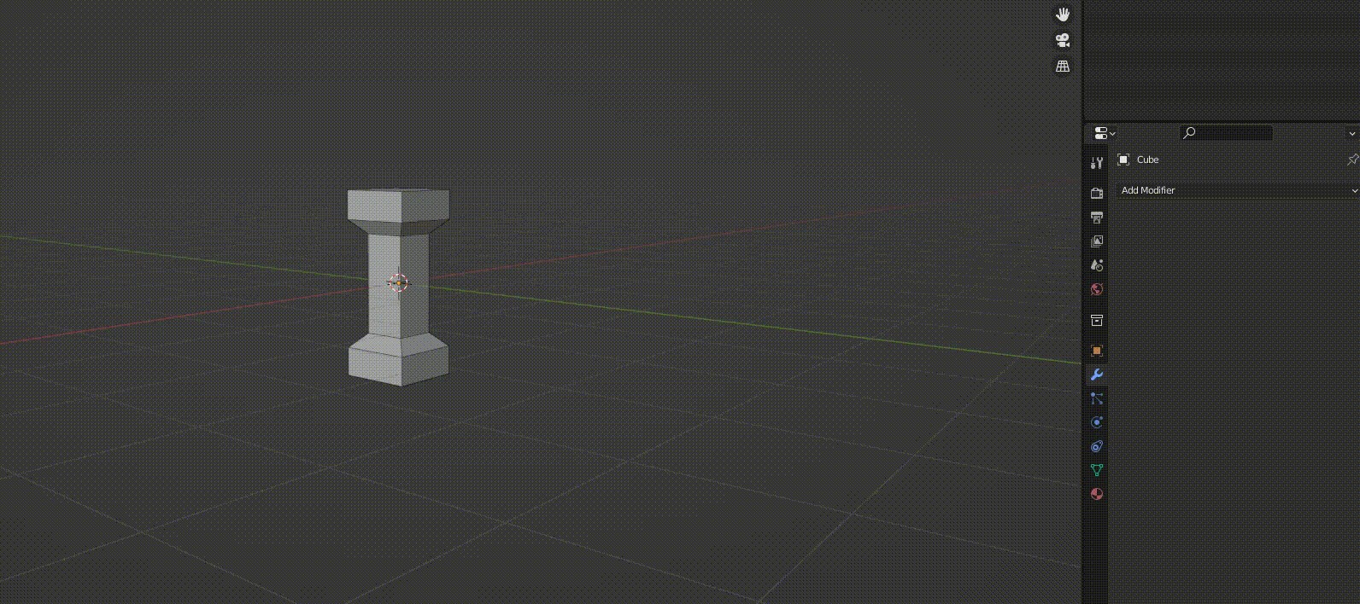
Модификаторы
Notes:
то, что изменяет состав, структуру, функцию чего-л.

Slide 28
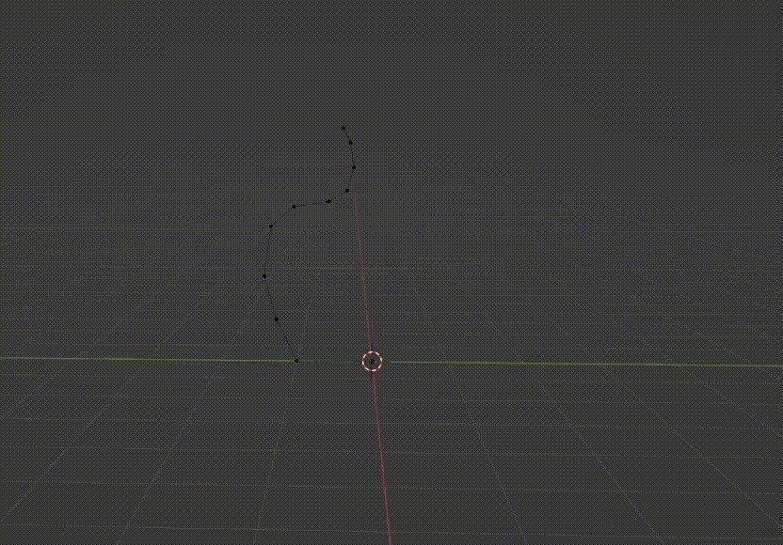
Тела вращения
Notes:
Образующая и ось

Slide 29
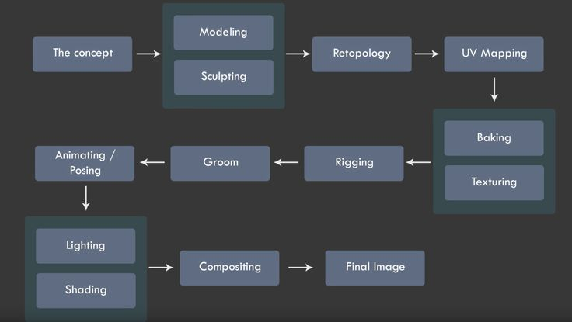
Пайплайн

Slide 30
Пайплайн
Драфт
Highpoly
Lowpoly
UV и текстурирование
Rig и анимация
Освещение
Рендер и финальная презентация(композинг)
Notes:
Процесс разработки продукта (в нашем случае модели)

